Slide 1

módulo 1 – FUNDAMENTOS
Universidade de Uberaba
Marcio Salmazo Ramos

Slide 2
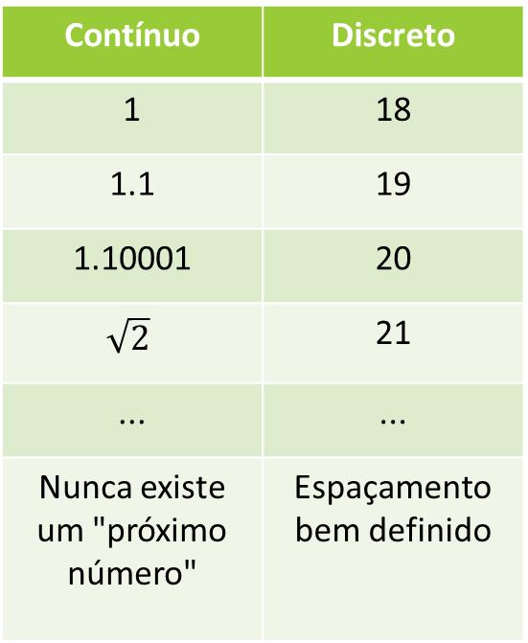
FUNDAMENTOS
Contínuo | Discreto
1 | 18
1.1 | 19
1.10001 | 20
$$\sqrt{2}$$ | 21
... | ...
Nunca existe um "próximo número" | Espaçamento bem definido
A matemática pode ser dividida, de maneira bastante simplificada, em dois grandes mundos:
Matemática Contínua → trabalha com quantidades que podem assumir infinitos valores.
Matemática Discreta → A matemática discreta estuda estruturas de elementos distintos, contáveis e separados.
Notes:
- A matemática contínua aparece em fenômenos que variam continuamente (ex. Temperatura, pressão, calculo, etc).
- A matemática discreta aparece em elementos com um espaçamento bem definido

Slide 3
Por que o computador precisa da Matemática Discreta?

Slide 4
DISCRETIZAÇÃO
Para o computador, toda informação é convertida em uma sequência finita de símbolos: os bits.
Um bit possui apenas dois estados: 0 (False) e 1 (True).
O computador nunca trabalha diretamente com infinitas possibilidades. Sempre existe um estado definido.
Valores Discretos
Notes:
Quase toda a Computação é construída sobre objetos discretos.
Bits
Conjuntos
Grafos
Árvores
Lógica proposicional
Todos esses objetos possuem estruturas discretas.
Entender eles, nos dá a base da computação.

Slide 5
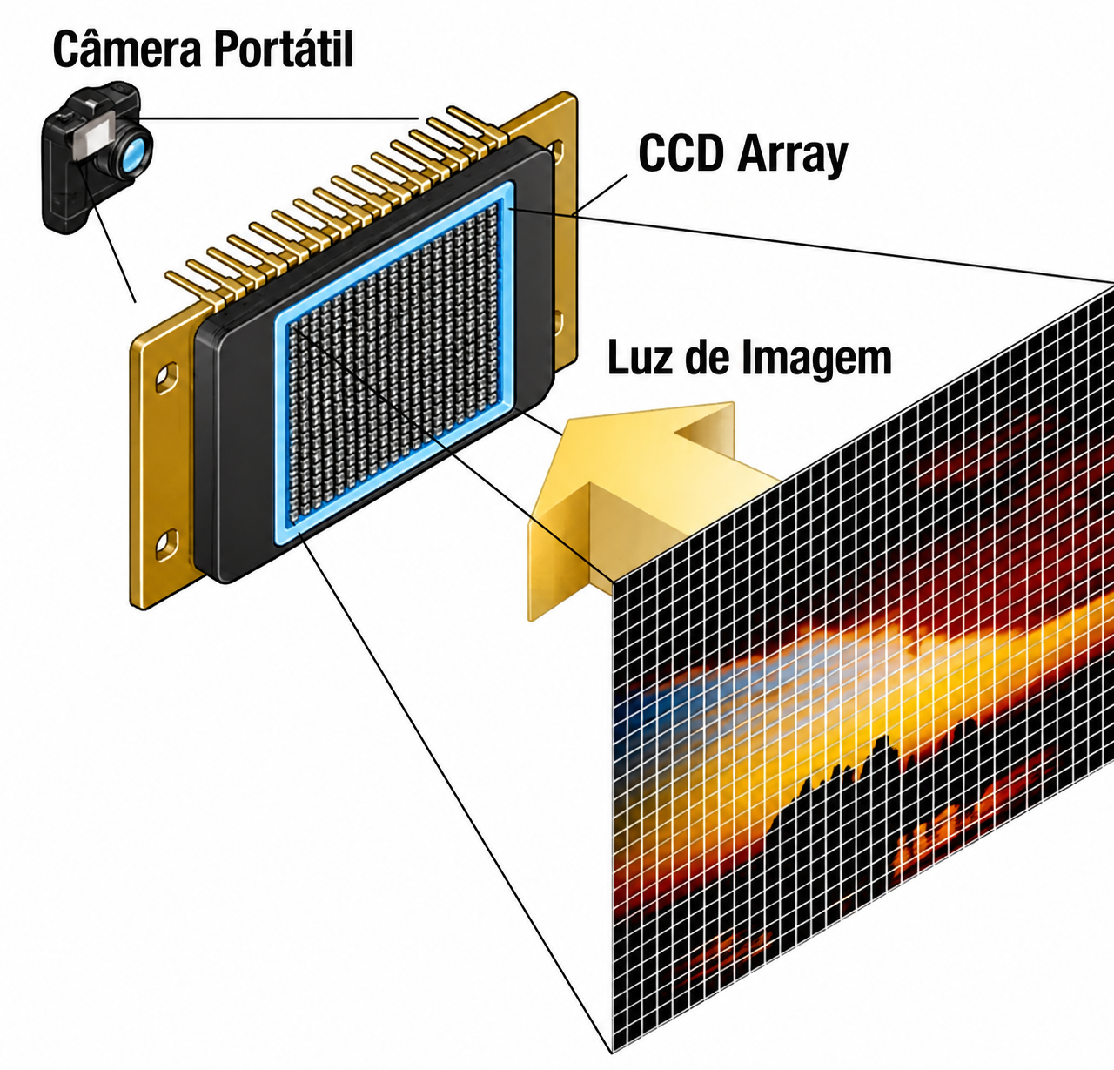
DISCRETIZAÇÃO
Uma das maiores dificuldades da computação é a representação discreta do mundo contínuo
O mundo real é contínuo.
Sempre existe uma etapa chamada digitalização.
Representações contínuas passam a ser discretas.
Enquanto o Cálculo ajuda a descrever a natureza, a Matemática Discreta ajuda a descrever a computação.

Slide 6
Apenas discretizar é suficiente?

Slide 7
DISCRETIZAÇÃO
Além de representar informações, o computador também precisa tomar decisões:
Comparar números;
Decidir caminhos;
Executar comandos;
Escolher ações.
“Toda decisão vem de uma pergunta”

Slide 8
DISCRETIZAÇÃO
Exemplos:
O usuário digitou a senha correta?
A temperatura passou de 40°C?
Existe conexão com a internet?
O arquivo foi encontrado?
O saldo é suficiente?
Um produto está disponível?
Todas as frases podem ser respondidas com “sim” ou “não”
Notes:
Sim e Não também são valores discretos
Assim como um bit possui apenas dois estados, uma decisão também possui apenas dois estados.

Slide 9
módulo 2 – lógica proposicional
Universidade de Uberaba
Marcio Salmazo Ramos

Slide 10
LÓGICA PROPOSICIONAL
Se o computador toma decisões o tempo inteiro, é necessário uma matemática capaz de estudar decisões.
Essa matemática é a lógica:
Ela não estuda números, mas sim, afirmações.
O raciocínio estruturado por meio de proposições, conectivos lógicos e regras de inferência.

Slide 11
PROPOSIÇÕES
Proposição é uma frase declarativa que possui um valor lógico definido.
São classificada obrigatoriamente como verdadeira (V) ou falsa (F), mas nunca os dois ao mesmo tempo.
Exemplos:
“O Sol é uma estrela” (Verdadeira).
“2 + 2 = 5” (Falsa).
“O gato mia” (Verdadeira).
“O fogo é frio” (Falsa).
Sentenças interrogativas, exclamativas, imperativas ou sem definição NÃO podem ser consideradas proposições:
Que horas são?
Que susto!
Feche a porta
X+3 = 10

Slide 12
PROPOSIÇÕES
Uma proposição pode classificada em dois tipos:
Simples (ou Atômica): Contém apenas uma única ideia ou declaração, sem o uso de conectivos.
Ex: "O céu é azul".
Composta (ou Molecular): Formada pela união de duas ou mais proposições simples por meio de conectivos lógicos.
Ex: "O céu é azul e o dia está ensolarado".
Notes:
Citar também os princípios básicos:
Princípio da Não Contradição: Uma proposição não pode ser verdadeira e falsa ao mesmo tempo.
Princípio do Terceiro Excluído: Toda proposição ou é verdadeira ou é falsa, não havendo uma terceira opção.

Slide 13
CONECTIVOS LÓGICOS
Os conectivos lógicos servem para construir proposições mais complexas a partir da união de proposições simples.
Negação / NOT / ¬
Conjunção / E / AND / ∧
Disjunção inclusiva / OU / OR / ∨
Disjunção exclusiva / XOR / ∨ / ⊕
Implicação / →
Bicondicional / ↔
Esses conectivos apresentam um valor lógico pré-definido com base nos valores das proposições
Notes:
Disjunção exclusiva: Embora não faça parte dos conectivos fundamentais da lógica proposicional clássica, ele é muito utilizado em Computação.

Slide 14
CONECTIVOS LÓGICOS
Exemplo:
Proposição 1 (P) – “Hoje é sábado”
Proposição 2 (Q) – “Está chovendo.”
Combinação com o operador lógico ‘E’:
S = P ∧ Q
“Hoje é sábado E Está chovendo”
Combinação com o operador lógico ‘OU’:
S = P ∨ Q
“Hoje é sábado OU Está chovendo”
Essas proposições podem ter valor verdadeiro ou falso, com base nos valores das proposições que a compõe
Tabelas Verdade

Slide 15
TABELA VERDADE
Define o valor lógico da expressão para cada combinação possível dos valores de entrada
Tabela verdade da Negação:
P | ¬P
Verdadeiro | Falso
Falso | Verdadeiro

Slide 16
TABELA VERDADE
Tabela verdade da Conjunção (E):
P | Q | P∧Q
Falso | Falso | Falso
Falso | Verdadeiro | Falso
Verdadeiro | Falso | Falso
Verdadeiro | Verdadeiro | Verdadeiro

Slide 17
TABELA VERDADE
Tabela verdade da Disjunção Inclusiva (OU):
P | Q | P∨Q
Falso | Falso | Falso
Falso | Verdadeiro | Verdadeiro
Verdadeiro | Falso | Verdadeiro
Verdadeiro | Verdadeiro | Verdadeiro

Slide 18
TABELA VERDADE
Tabela verdade da Disjunção Exclusiva (XOR):
P | Q | P∨Q
Falso | Falso | Falso
Falso | Verdadeiro | Verdadeiro
Verdadeiro | Falso | Verdadeiro
Verdadeiro | Verdadeiro | Falso

Slide 19
TABELA VERDADE
Tabela verdade do Condicional (→):
Lê-se: Se P, então Q.
P | Q | P→Q
Falso | Falso | Verdadeiro
Falso | Verdadeiro | Verdadeiro
Verdadeiro | Falso | Falso
Verdadeiro | Verdadeiro | Verdadeiro
Notes:
A implicação não afirma que P acontece; ela apenas estabelece uma promessa:
"Sempre que P acontecer, Q também acontecerá.“
Essa promessa só é quebrada em um único caso: quando P ocorre e Q não ocorre.
Exemplo:
"Se um aluno entregar todas as atividades, então será aprovado.“
Essa regra é violada apenas se um aluno entregar todas as atividades e, mesmo assim, não for aprovado.
Se o aluno nem sequer entregou as atividades, a regra não foi contrariada; ela simplesmente não precisou ser aplicada.

Slide 20
TABELA VERDADE
Tabela verdade do Bicondicional (↔):
Lê-se: P se, e somente se Q.
P | Q | P↔Q
Falso | Falso | Verdadeiro
Falso | Verdadeiro | Falso
Verdadeiro | Falso | Falso
Verdadeiro | Verdadeiro | Verdadeiro
Notes:
É uma condição de equivalência.
As duas proposições devem possuir o mesmo valor lógico.
Exemplo:
P= um numero é par
Q = um numero é divisível por 2
Um número é par se, e somente se, é divisível por 2.

Slide 21
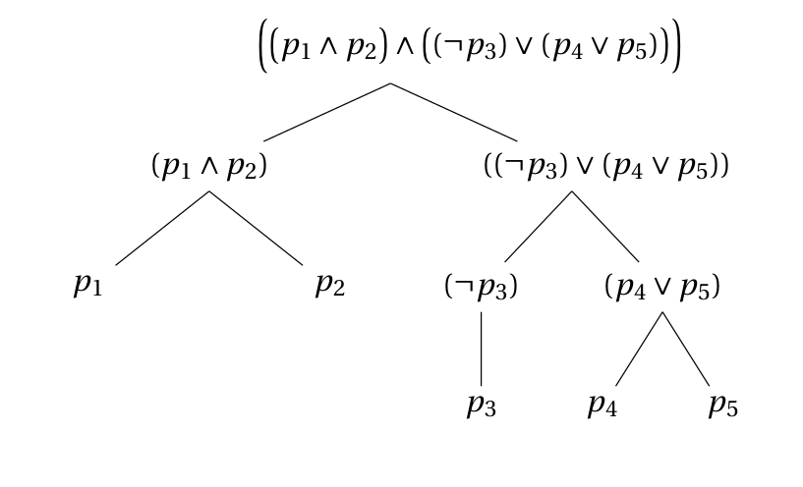
PRECEDÊNCIA DOS CONECTIVOS
A ordem de precedência dos operadores define quem é resolvido primeiro
Parênteses (Se houver)
Negação
Conjunção
Disjunção (OR / XOR)
Condicional
Bicondicional
Exemplo de expressão lógica composta
pela associação de diferentes proposições

Slide 22
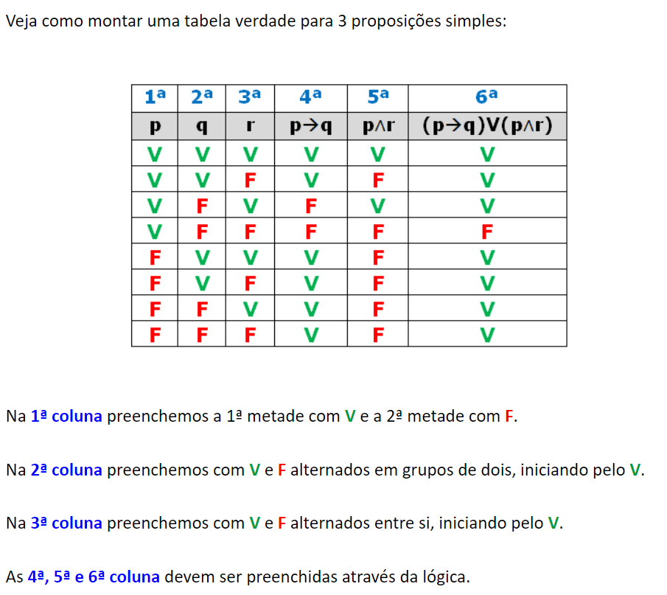
CONSTRUÇÃO DA TABELA VERDADE
Construção da tabela verdade para a expressão:
(P → Q) ∨ (P ∧ R)

Slide 23
CLASSIFICAÇÃO DE EXPRESSÕES LÓGICAS
Dependendo dos resultados de uma tabela verdade, a expressão pode ser classificada em três categorias:
Tautologia: ocorre quando o resultado de uma proposição é sempre verdadeiro, não importando quais sejam os valores de P e Q.
Exemplo: P ∨ ¬P
A expressão é sempre verdadeira, podendo ser simplificada .

Slide 24
CLASSIFICAÇÃO DE EXPRESSÕES LÓGICAS
Contradições: ocorre quando o resultado de uma proposição é sempre falso, não importando quais sejam os valores de P e Q.
Exemplo: P ∧ ¬P
A expressão é sempre falsa, podendo ser simplificada
Contingências: é uma proposição que pode ser verdadeira em algumas situações e falsa em outras.
Exemplo: P∧ Q
A maioria das expressões pertence a esta categoria.

Slide 25
FORMAS NORMAIS
Representações padronizadas das expressões lógicas usando apenas os operadores básicos (NOT / AND / OR)
A ideia é padronizar a escrita das expressões e facilitar o processo de simplificação algébrica
Existem duas formas normais:
Forma Normal Disjuntiva (FND)
Forma Normal Conjuntiva (FNC)

Slide 26
FORMAS NORMAIS
Forma Normal Disjuntiva (FND) ou Soma de Produtos
A expressão é construída por conjunções (E) unidas por disjunções (OU) .
Exemplo: (A ∧ B) ∨ (C ∧ D) ∨ (E ∧ F)
Como construir a FND a partir da tabela verdade:
Linha 2:
P = F
Q = V
Termo: ¬P∧Q
Linha 4:
P = V
Q = V
Termo: P∧Q
P | Q | S
Falso | Falso | Falso
Falso | Verdadeiro | Verdadeiro
Verdadeiro | Falso | Falso
Verdadeiro | Verdadeiro | Verdadeiro
FND = (¬P ∧ Q) ∨ (P ∧ Q)
Notes:
Pegue todas as linhas cujo resultado é verdadeiro.
Cada linha gera um termo.
Depois una todos usando OU.

Slide 27
FORMAS NORMAIS
Forma Normal Conjuntiva (FNC) ou Produto de Somas
A expressão é construída por disjunções (OU) unidas por conjunções (E)
Essencialmente, a FNC é o inverso da FND
Como construir a FND a partir da tabela verdade:
P | Q | S
Falso | Falso | Falso
Falso | Verdadeiro | Verdadeiro
Verdadeiro | Falso | Falso
Verdadeiro | Verdadeiro | Verdadeiro
Linha 1:
P = F
Q = F
Termo: P∨Q
Linha 3:
P = V
Q = F
Termo: ¬P∨Q
FNC = (P∨Q) ∧ (¬ P∨Q)
Notes:
Pegue todas as linhas cujo resultado é falso.
Cada linha gera um termo.
Depois una todos usando E.

Slide 28
FORMAS NORMAIS
Cada disjunção na FND representa uma combinação específica que torna a expressão verdadeira. A conjunção reúne todas essas possibilidades.
A FND aponta diretamente para as combinações que assumem um valor verdadeiro (Assumindo que, para a conjunção, ambos precisam ter valor lógico verdadeiro)
Na FNC Em vez de construir cláusulas que identificam onde a expressão é verdadeira, ela constrói cláusulas que eliminam exatamente as linhas falsas.
As disjunções apontam para as combinações que resultam em falso, as conjunções (nesse caso) exigem que todas as cláusulas sejam verdadeiras ao mesmo tempo.
Notes:
As expressões montadas a partir das tabelas-verdades vão servir para modelar e simplificar o sistema a ser modelado (principalmente no contexto eletrônico da álgebra booleana), por isso, é importante a padronização do sistema nas formas normais.

Slide 29
FIXAÇÃO
1. Classifique as sentenças abaixo em Proposição ou Não Proposição
O Brasil fica na América do Sul.
Feche a porta.
2 + 2 = 5.
Qual é o seu nome?
Hoje está chovendo.
x + 3 = 7.
Todo computador possui memória RAM.
Que filme interessante!

Slide 30
FIXAÇÃO
1 – Considerando:
p: "João estuda."
q: "João trabalha."
r: "João é aprovado.“
Escreva em linguagem simbólica e monte a tabela-verdade:
a) João estuda e trabalha.
b) João não trabalha.
c) João estuda ou trabalha.
d) Se João estudar, será aprovado.
e) João será aprovado somente se estudar.
f) João estuda, trabalha e será aprovado.
g) João não estuda nem trabalha.
2 – Considerando
p: V
q: F
r: V
Determine o valor lógico:
(p → q) → (¬q → ¬p)
(p ∧ q) ∨ (¬p ∧ r)
(p → q) ↔ (¬q → ¬p)
(p ∨ q) → (r ∧ p)
p → (¬p ∨ q ∨ r)

Slide 31
FIXAÇÃO
Considerando
p: "O servidor está ligado."
q: "A rede está funcionando."
r: "Os usuários conseguem acessar o sistema."
Escreva em lógica proposicional.
Se o servidor estiver ligado e a rede funcionar, então os usuários conseguem acessar o sistema.
Os usuários não conseguem acessar o sistema.
O servidor está ligado, mas a rede não funciona.
Se os usuários conseguem acessar o sistema, então o servidor está ligado.
O servidor está desligado ou a rede está funcionando.

Slide 32
módulo 3 – equivalências lógicas
Universidade de Uberaba
Marcio Salmazo Ramos

Slide 33
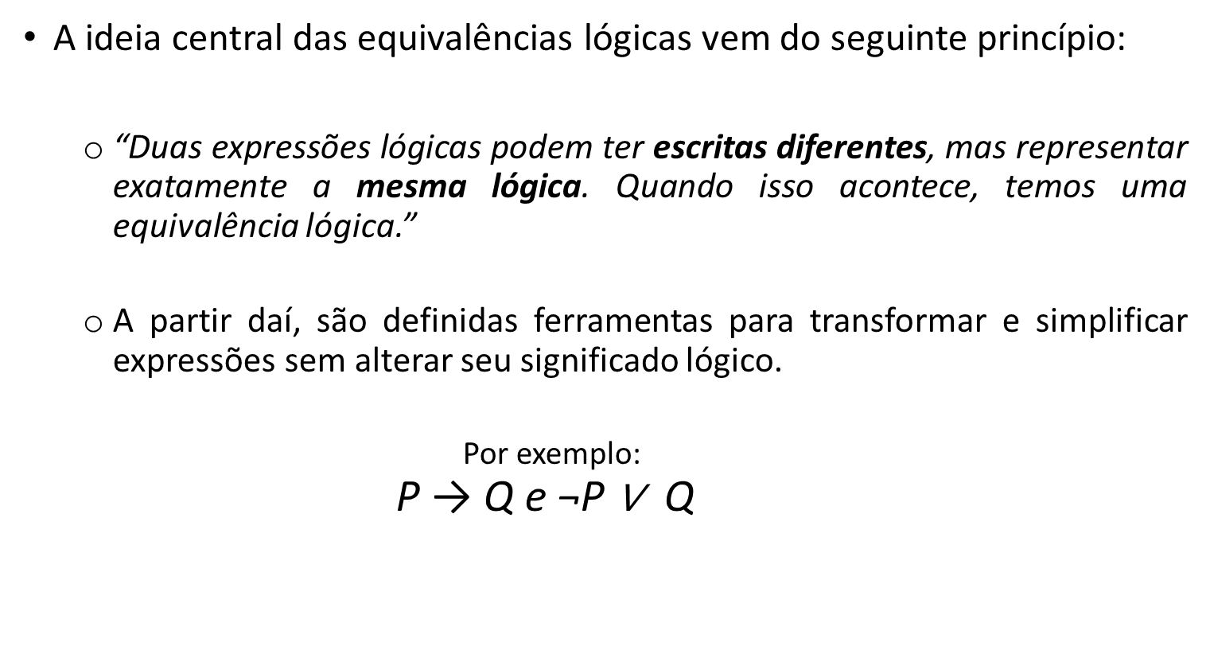
EQUIVALÊNCIAS LÓGICAS
A ideia central das equivalências lógicas vem do seguinte princípio:
“Duas expressões lógicas podem ter escritas diferentes, mas representar exatamente a mesma lógica. Quando isso acontece, temos uma equivalência lógica.”
A partir daí, são definidas ferramentas para transformar e simplificar expressões sem alterar seu significado lógico.
Por exemplo:
$$\text{P} \text{→} \text{Q} \text{e}\text{ ¬}\text{P} \text{∨} \text{Q}$$

Slide 34
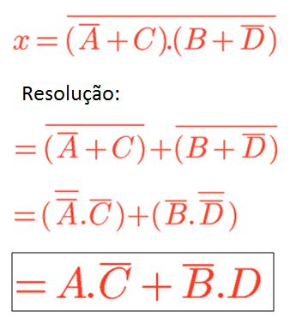
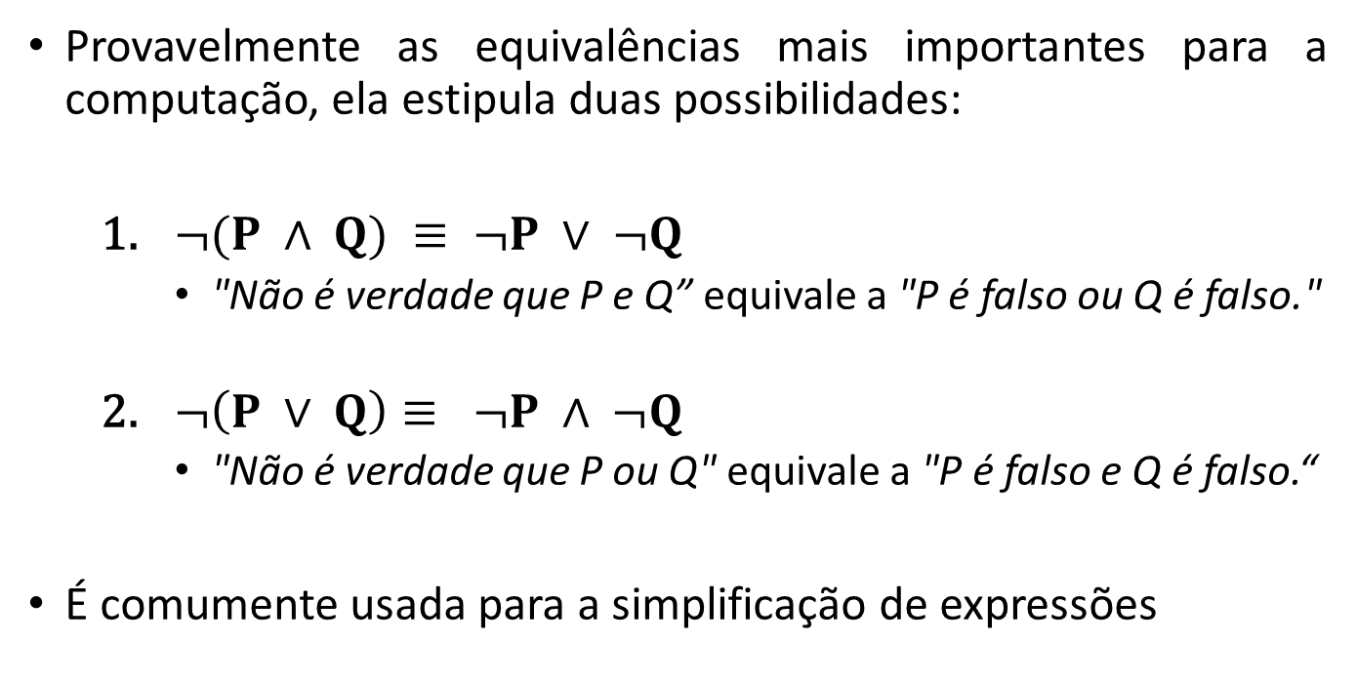
LEI DE MORGAN
Provavelmente as equivalências mais importantes para a computação, ela estipula duas possibilidades:
$¬(P ∧ Q) ≡ ¬P ∨ ¬Q$
"Não é verdade que P e Q” equivale a "P é falso ou Q é falso."
$¬\left(P ∨ Q\right)≡ ¬P ∧ ¬Q$
"Não é verdade que P ou Q" equivale a "P é falso e Q é falso.“
É comumente usada para a simplificação de expressões

Slide 35
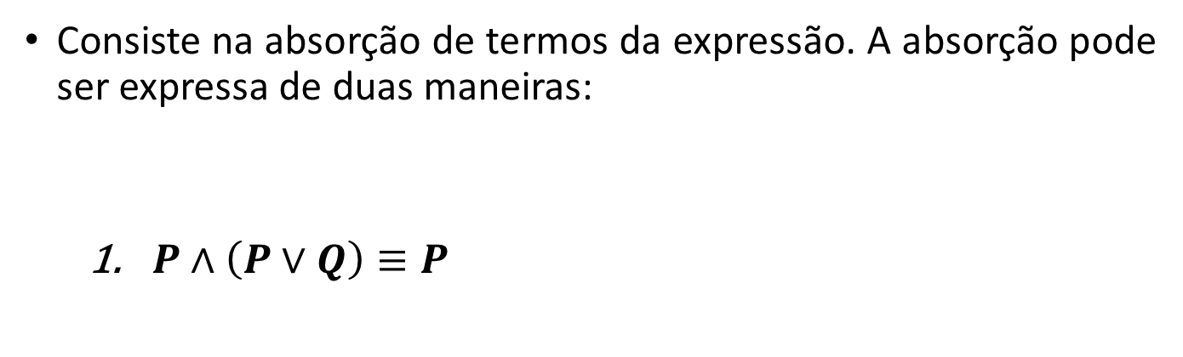
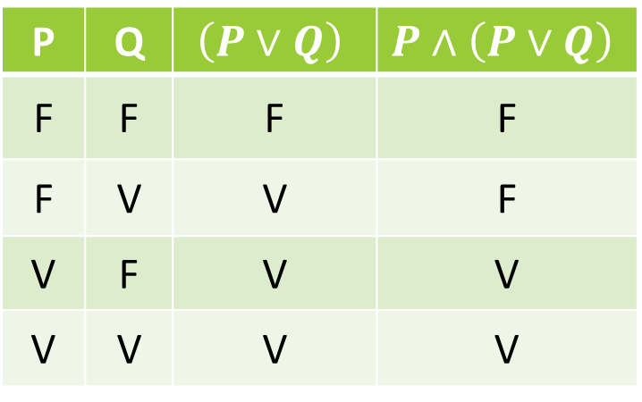
PROPRIEDADE DA ABSORÇÃO
Consiste na absorção de termos da expressão. A absorção pode ser expressa de duas maneiras:
$P∧\left(P∨Q\right)≡P$
P | Q | $$\left(P∨Q\right)$$ | $$P∧\left(P∨Q\right)$$
F | F | F | F
F | V | V | F
V | F | V | V
V | V | V | V
De modo mais intuitivo, podemos supor:
"Eu vou à festa E (vou à festa OU vou ao cinema).“
Se ele vai à festa, a disjunção automaticamente fica verdadeira, validando também a conjunção
Se ele não vai à festa, a frase inteira se torna falsa, visto que a conjunção obriga a primeira parte a ser verdade.

Slide 36
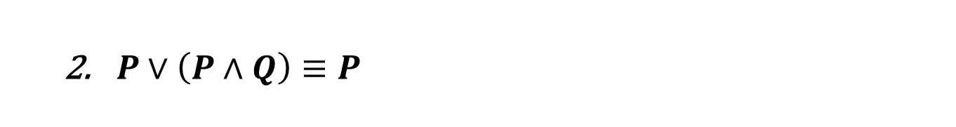
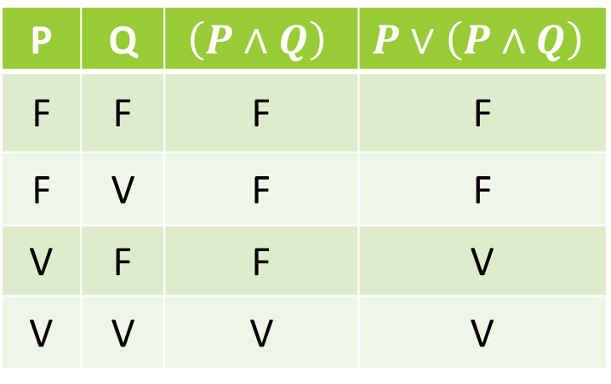
PROPRIEDADE DA ABSORÇÃO
P | Q | $$\left(P∧Q\right)$$ | $$P∨\left(P∧Q\right)$$
F | F | F | F
F | V | F | F
V | F | F | V
V | V | V | V
$P∨\left(P∧Q\right)≡P$
De modo mais intuitivo, podemos supor:
"Eu vou à festa OU (vou à festa E vou ao cinema).“
Se ele vai à festa, a frase inteira é verdade. Na disjunção, basta que um termo seja verdade, para o resultado ser verdadeiro.
Se ele não vai à festa, a frase inteira se torna falsa, visto que a conjunção obriga a primeira parte a ser verdade.

Slide 37
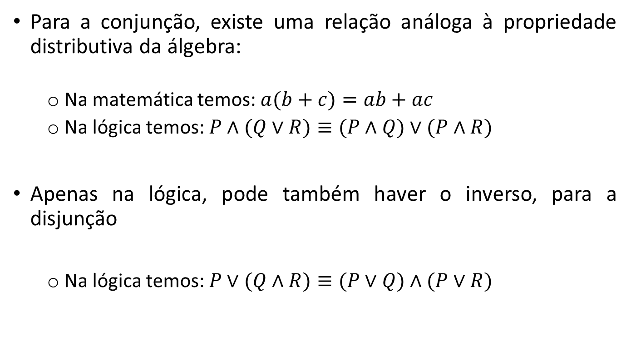
PROPRIEDADE DISTRIBUTIVA
Para a conjunção, existe uma relação análoga à propriedade distributiva da álgebra:
Na matemática temos: $a(b+c)=ab+ac$
Na lógica temos: $P∧(Q∨R)≡(P∧Q)∨(P∧R)$
Apenas na lógica, pode também haver o inverso, para a disjunção
Na lógica temos: $P∨(Q∧R)≡(P∨Q)∧(P∨R)$

Slide 38
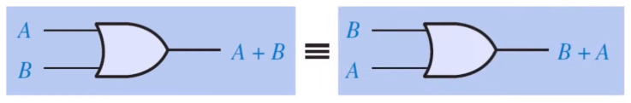

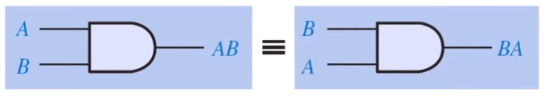
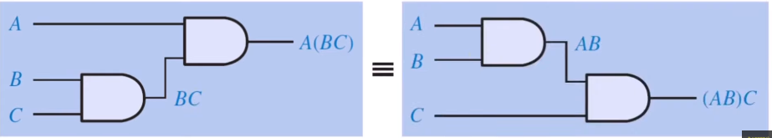
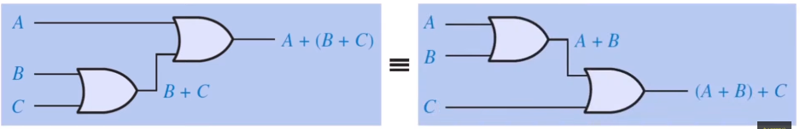
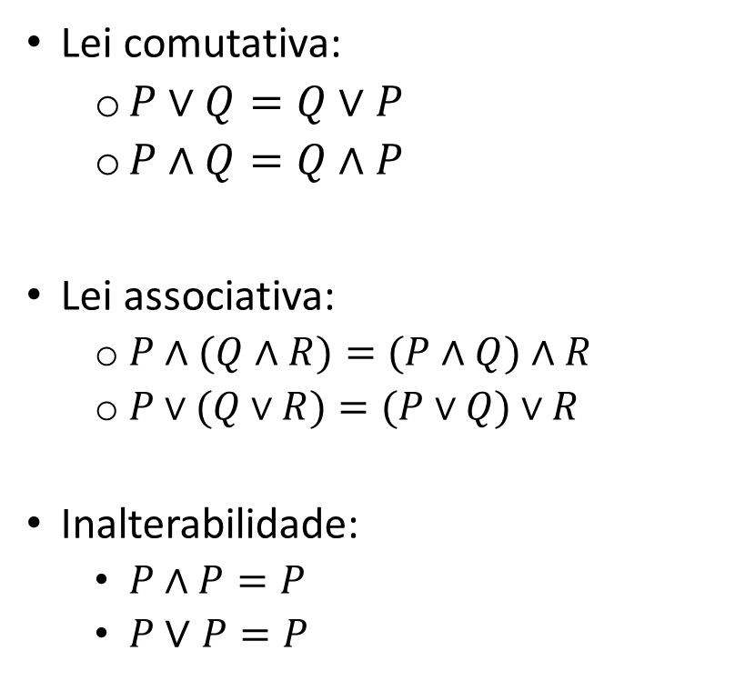
PROPRIEDADES OPERACIONAIS
Lei comutativa:
$P∨Q=Q∨P$
$P∧Q=Q∧P$
Lei associativa:
$P∧(Q∧R)=(P∧Q)∧R$
$P∨(Q∨R)=(P∨Q)∨R$
Inalterabilidade:
$P∧P=P$
$P∨P=P$

Slide 39
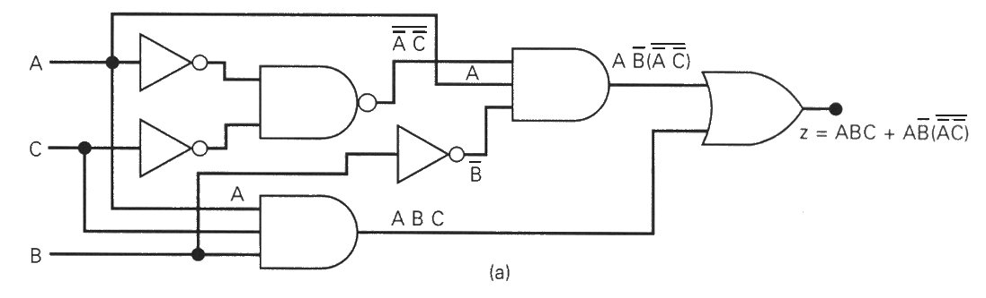
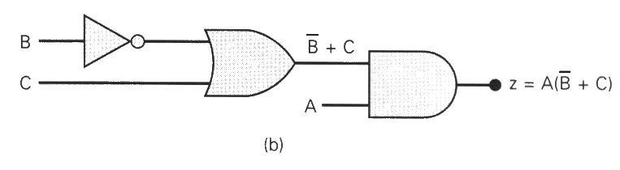
SIMPLIFICAÇÃO LÓGICA
Simplificar uma expressão lógica significa encontrar uma expressão equivalente mais simples.
A ideia é encontrar uma representação mais conveniente para a expressão, sem alterar o seu comportamento.

Slide 40
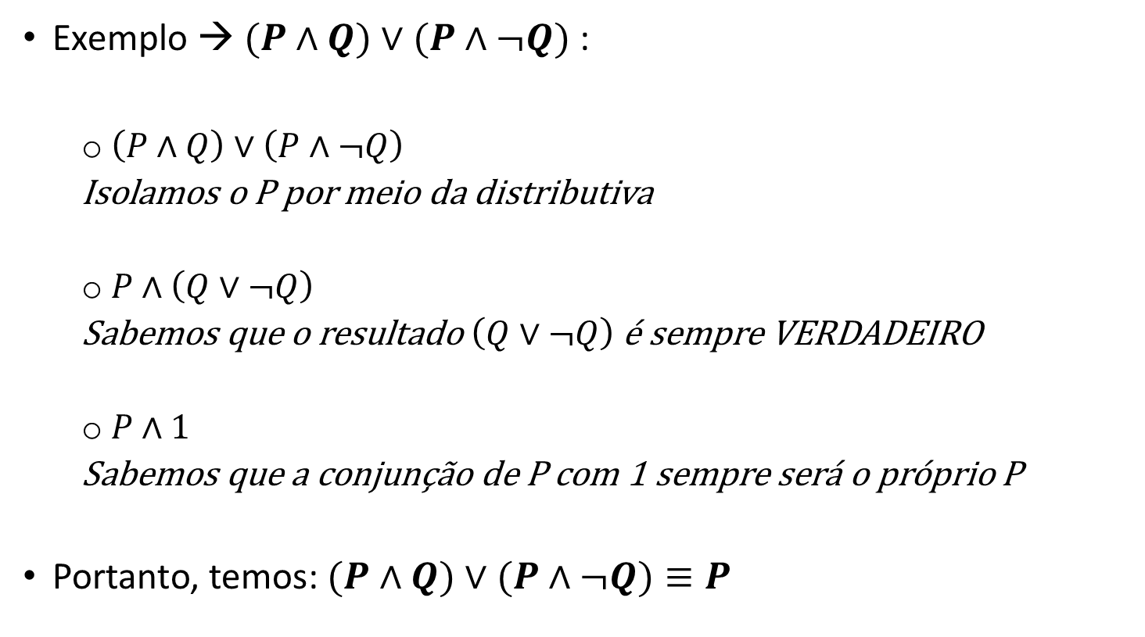
SIMPLIFICAÇÃO LÓGICA
Exemplo → $(P∧Q)∨(P∧¬Q)$:
$\left(P∧Q\right)∨\left(P∧¬Q\right)$
Isolamos o P por meio da distributiva
$P∧\left(Q∨¬Q\right)$
Sabemos que o resultado $\left(Q∨¬Q\right)$é sempre VERDADEIRO
$P∧1$
Sabemos que a conjunção de P com 1 sempre será o próprio P
Portanto, temos: $(P∧Q)∨(P∧¬Q)≡P​$

Slide 41
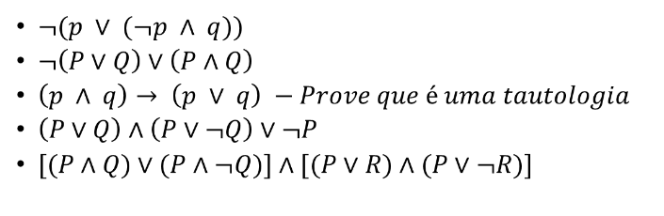
FIXAÇÃO - DESAFIO
Considerando que a logica proposicional trabalha essencialmente com conjunções, disjunções e negações. Como poderíamos representar a condicional, a bi-condicional e a disjunção exclusiva, dentro das formas normais?
Simplifique as expressões:

Slide 42
módulo 4 – Introdução à álgebra booleana
Universidade de Uberaba
Marcio Salmazo Ramos

Slide 43
ALGEBRA BOOLEANA
A álgebra booleana é um sistema matemático criado por George Boole
Serve de base para a lógica digital, a programação e o funcionamento dos computadores modernos.
A álgebra booleana utiliza 3 operadores básicos (Análogos aos conectivos da lógica proposicional):
AND (E / ⋅): O resultado é 1 apenas se todas as entradas forem 1.
OR (OU / +): O resultado é 1 se pelo menos uma entrada for 1.
NOT (NÃO / Ā): Inverte o valor da entrada (de 0 para 1, ou de 1 para 0).

Slide 44
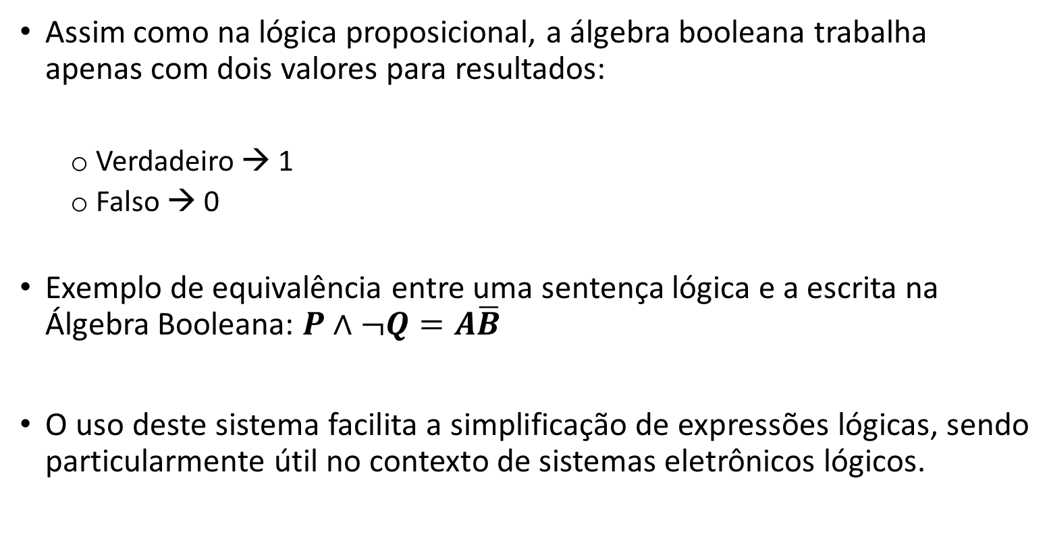
ALGEBRA BOOLEANA
Assim como na lógica proposicional, a álgebra booleana trabalha apenas com dois valores para resultados:
Verdadeiro → 1
Falso → 0
Exemplo de equivalência entre uma sentença lógica e a escrita na Álgebra Booleana: $P∧¬Q=A\overline{B}$
O uso deste sistema facilita a simplificação de expressões lógicas, sendo particularmente útil no contexto de sistemas eletrônicos lógicos.

Slide 45
LEIS E POSTULADOS PADRÃO
Identidade: A + 0 = A e A ⋅ 1 = A
Anulação: A + 1 = 1 e A ⋅ 0 = 0
Idempotência: A + A = A e A ⋅ A = A
Complementaridade: A + A' = 1 e A ⋅ A' = 0
Dupla Negação: (A')' = A
Leis de De Morgan: (A + B)' = A' ⋅ B’ e (AB)’ = A' + B'

Slide 46
módulo 5 – Argumentos e inferência
Universidade de Uberaba
Marcio Salmazo Ramos

Slide 47
INFERÊNCIA LÓGICA
Aqui a lógica deixa de ser apenas "calcular o valor de uma expressão" e passa a responder à seguinte pergunta:
A partir de algumas afirmações que sabemos serem verdadeiras, podemos concluir que outra afirmação também é verdadeira?
Com isso, a inferência lógica consiste no processo de obter uma conclusão a partir de informações previamente conhecidas.

Slide 48
INFERÊNCIA LÓGICA
Exemplo:
P – Está chovendo
Q – A rua está molhada
Sentença: “Se está chovendo, então a rua está molhada”
Considerando que temos o valor de P como verdadeiro, podemos inferir que Q também seja, uma vez que a rua fica molhada ao chover.
O processo de passar das premissas para a conclusão é uma inferência.

Slide 49
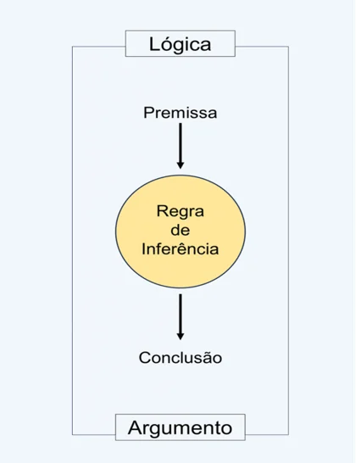
ARGUMENTOS
Em Lógica Proposicional, um argumento é uma estrutura formada por:
Premissas – informações que são consideradas verdadeiras para formular o raciocínio.
Conclusão – Aquilo que se deseja determinar a partir das premissas.
Os argumentos podem ser classificados como dedutivos, indutivos ou abdutivos.

Slide 50
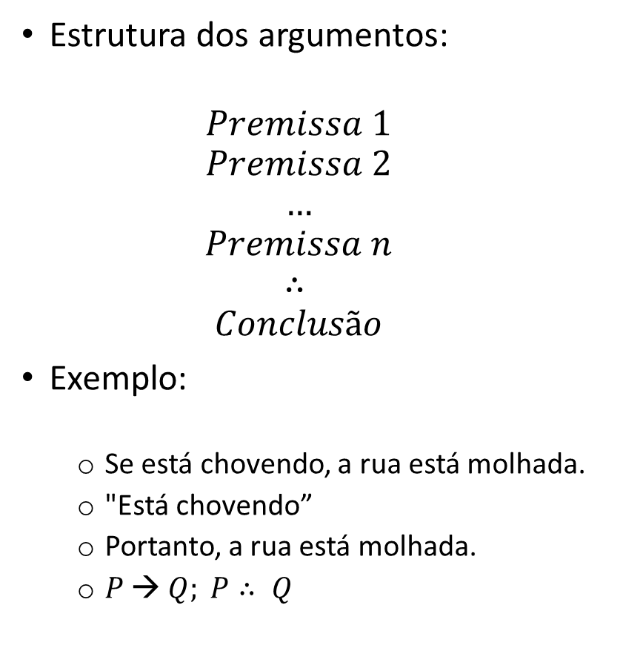
ARGUMENTOS
Estrutura dos argumentos:
$$Premissa 1 \\ Premissa 2 \\ … \\ Premissa n \\ ∴$$
$$Conclusão$$
Exemplo:
Se está chovendo, a rua está molhada.
"Está chovendo”
Portanto, a rua está molhada.
$P → Q; P∴ Q$
Obs: Para que um argumento seja formado, é necessário estabelecer uma relação entre as premissas e a conclusão.
Deve haver existe uma relação de inferência entre as premissas.

Slide 51
ARGUMENTOS
Argumentos dedutivos: Parte de premissas gerais para garantir uma conclusão precisa.
Argumentos indutivos: Parte de informações locais e observações repetidas para gerar uma conclusão geral – (A conclusão é apenas provável).
Argumentos abdutivos: Busca a hipótese ou explicação mais plausível para um fato observado.

Slide 52
ARGUMENTOS
Exemplos:
Argumento Dedutivo: “Todo homem é mortal; Sócrates é homem. Logo, Sócrates é mortal”.
Argumento Indutivo: “O corvo 1 é preto; O corvo 2 é preto. Logo, todos os corvos são pretos.”
Argumento Abdutivo: A grama está molhada. Logo, deve ter chovido.

